Slide 1
Die Uranus-Sedna-Konjunktion im Zwilling ab 24.05.2026
Die himmlisch leichte Lebenserneuerung

Slide 2
Sedna 90377
Scattered Disc Object (SDO), Transneptunian Object (TNO), Oort-Cloud-Object (OCO) - ZP Kandidat /12882 Jahre MPC bzw. 12883 Jahre JPL
(hohe Bahnunsicherheit nach MPC: 5 von 9, nach JPL aber recht genaue 1 von 9)
Bahnneigung 11,9°/ Exzentrizität 0,86! von 76 - 1022 AE (1 AE: Erde-Sonne-Abstand = 150 Millionen km), Durchmesser 995km
EH 14.11.2003, 06h32, Palomar, CA Entdeckungsgrad: 17°58 Stier
In 2075 wird das Perihel auf 6° Krebs erreicht - Aphel im Steinbock (von der harten Kälte bzw. vom Anspruch in die seelische Wärme-Intimität ins seelische Kümmern).
4 Widder-Ingresse 03.05.1864 / 01.04.1865 / 04.03.1866 / 29.01.1867, 4 Stier-Ingresse 09.07.1965 / 12.05.1966 / 03.04.1967, 08.02.1968 und 2 Zwillings-Ingresse 15.06.2023 / 27.04.2024 – 2065 sind mit riesigen, jahrzehntelangen beharrlichen gesellschaftlichen Aufstiegsbewegungen verknüpft (aus diesen großartigen Einzelleistungen entsteht der Aufstieg der neuen Klasse) - zuerst schöpfungsbegnadet gezeugt, dann auf weit unter Null verstoßen, und wieder eigenkraftgetrieben beharrlich nach oben zurückerobert: pionierhafte Industrielle, Patriarchen, Militaristen ab Mitte 19. Jh. vs. karmisch drakonische Digitalisten, studentenrevolutionäre, zunehmend revierbesetzende, naturnahe Linksgrün-68er vs. verrandungsgeschockte, kommunikativ-bewegliche, aufbegehrend-kämpferische bzw. ab 27.04.2024 cereshaft-luciferisch fortschrittsgeförderte stierhafte Gruppenaufbauenergie innerhalb einer Zwillingsbewegung, die die Widderingresse wieder im Sextil aufgreift – das Pendel schwingt herum, die Vertikalität wurde ab 15.06.2023 am Himmel 360° offen, heterogener, freier, leichter, fragmentierter; nun regiert hochweite aktualistische Serialität, der vorher stierhaft aufgebaute und abgeschottete Leuchtturm öffnet sich, wird oft weniger aufbauarbeitslastig entspannter, wird aber zwillingshaft streitkulturell memehaft dezentralisiert / demokratisiert.
Stier-Sedna-Mauern / Brunnenfrosch-Isolationen fallen und es geht in die offene, kontroverse Kommunikation zu neuer Kommunikationsmeisterschaft mit hohem Blick, zur Meinungsvorherrschaft in den Medien, bei Gottabwendung aber v.a. zum Bewegungsdrang, teils mit Invasions-Verwüstungschaos (siehe Aktivierung der Afrika-SoFi 02.10.1959, der Islam-SoFi- 01.08.566, aber auch bspw. des 1. Frz. Republik-Charts 21.09.1792). Sednas Beitrag zum Gesellschaftswandel ist durch die besonderen gelungenen Aufstiegsanstrengungs-Konstellationen im EH bei weitem wichtiger als bekannt. Ähnliches gilt für viele TNO-Langsamläufer, dass sich kollektive Prozesse ohne deren allgemeingültige Spezialqualitäten und deren menschheitswandelnde jahrzehnte- bis jahrhundertelange Zyklen und Ingresse nicht hinreichend verstehen lassen (Chaos, Orcus, Haumea, Gonggong, Alicanto, Zhulong u.a.). In D ist das alles Vorübung, da ab dem zentralen Saturn-Neptun im Widder Neustartzyklus 20.02.2026 die Sedna am MC regiert.

Slide 3


Sedna-Symbole
nach Denis Moskowit bzw. Wikipedia, er erklärt: ‚In modern Inuktitut Sedna is spelled "sanna" and written ᓴᓐᓇ
I've combined the Inuktitut syllabary "sa" and "n" characters to make a symbol that might also suggest a leaping seal or fish’.
Basalsymbolisch könnte man darin sowohl die im Hochmut gehaltene Vaterbindung der Tochter als auch das tiefe Fallengelassenwerden erkennen.
(von mir) der schlangenähnliche Buchstabe S mit zwei vertikalen Pfeilen nach oben und unten für den vorwiegend vertikalen Weg in die höchsten avatarhaften Höhen (auch des Hochmuts) und untersten, von allen fallengelassenen Tiefen Sednas

Slide 4
Sednas Mythologie
Meeresgöttin der Inuit, einsame Königin der Meerestiefe. Die schöne, sich besonders fühlende Sedna wies alle Männer ab (vermutlich wegen zu großer prinzessinnenhafter, aber auch stockholmsyndromhafter Vaterliebesbindung, die die Sedna nicht verlassen will bzw. kann und gegen die kein anderer Mann eine Chance hatte). Die mit keinem Wort im Mythos erwähnte Mutter verweist offensichtlich auf eine fehlende Beziehung zur bzw. Stärkung durch die Mutter. So gab sie der Vater letztendlich, als er langsam aufgrund des zu wählerischen Verhaltens ungehalten wurde, und da er meinte das Essen nicht mehr bezahlen zu können, an den nächstauftauchenden Interessenten. Da tauchte ein maskierter Mann als Bräutigam auf und bekam sie vom Vater. Er brachte sie auf eine einsame karge Felseninsel im Meer, nahm den Umhang ab und entpuppte sich als großer Rabe. Sie klagte und schrie so laut, dass der reuige zu Hilfe eilende Vater sie mit dem Boot von der Insel brachte.
Im Kampf gegen den zurückkehrenden, nun wütenden und riesenhaft angewachsenen Raben, der mit seinen Flügelschlägen einen Sturm auslöste, bekam der Vater auf der Flucht im Kayak Angst um sein Leben. Er stieß seine Tochter ins Wasser, um sich selbst zu retten, und schlug ihr die Finger ab, mit denen sie sich festhielt, weil er existenzielle Angst vor dem Kentern des Bootes hatte. Die Finger wurden zu Robben und Delfinen. Sedna sank völlig fallengelassen ohne Hände auf den Meeresboden hinab. Sedna wurde zu einer auf die Menschen zornigen Meeresgöttin und schickte immer wieder Stürme. Sie kannte die Tabubrüche der Menschen, da diese sich als Schmutz in ihren Haaren festsetzten. Wenn Schamanen jedoch respektvoll zu ihr hinuntertauchten und ihre Haare wieder schön kämmten, wurde sie milde, kümmernd und beschenkend und ernährte als die Mutter aller Meerestiere die Menschen aus dem Meer. In einer anderen Version der Geschichte heiratete sie einen Hund, der mit ihr auf dem Meeresboden lebte (enge Hundebeziehungen).

Slide 5
Sednas Wirkungsweisen
Idealisierung- und Hochhebe-, dann aber Verstoßungs-, Fallenlass- bzw. im existenziellen Extrem sogar Tötungsenergie zwischen Mann (Vater, Beziehungspartner) und Frau (Tochter). Sedna kann mit ihrer Dichotomie eines höchsten Idealisierungsaufstiegs- und eines zerstörerischen, alles verlierenden Gesellschafts-Absturzthemas ins Tiefste durch den gespaltenen, egoistischen Vater auch die Prägung der Söhne betreffen. Vater, der seine Tochter im Agoniedrama opfert. Wenn die vormals schützende Person sich nur noch selbst rettet und man zum Eigenschutz verstoßen wird. Die irreversible Beendigung der Symbiosebindung im Einzelkämpferegoismus ohne Liebe. Ein Verstoßungserleben aus der symmetrischen Aufschaukelung einer Extremtrauma-Konfluenz heraus, weil sich in Todesangst, Schuldgefühl und impliziter Empörung nur noch einer retten konnte oder wollte. Das Geschehen mit dem Kajak auf dem stürmischen Meer ist das ausagierte Wiederauftauchen der stärksten intrauterinen Traumata, als der Vater die Mutter und das Kind versenkte. Ein Opfer von Betrug und Verrat werden bzw. eines besonderen Schicksals, das einen gewaltsam ganz weit herausschleudert. Bei Mond-Sedna stößt einen vorrangig die Mutter in die Tiefe. Opfer in einer Ich - oder - Sie / -Er-Extremsituation werden, der eine rettet sich und der andere wird in die Tiefe gestoßen.
Es gibt die Umkehr bzw. den Absturz, als Sedna an den ganz falschen Partner gerät, der sie manipulativ vereinnahmte, brutal schwarzmagisch übermachtete und sie von der Hybris herunterstürzte (als unerkannter böser Vaterschatten). Und der, nachdem Sedna von ihm fliehen will, sie folgenreich bedrohlich verdammt, sodass sie keinen irdischen Partner mehr finden konnte.
Wenn vertikale(r) Vaterliebesbezug, Herrschaft, Hybris, Standesdünkel, die Liebesbegegnung auf Augenhöhe gründlich kontaminieren. Schmerzvoll lernen müssen, dass man das anmaßende Vertikale bzw. Sich-über-den-Partner-stellen komplett verlassen muss, wenn auf Augenhöhe eine eigenständige Liebe gelingen soll. Zentral bei Sedna sind oft totale Einsamkeitserfahrungen mit völlig einzigartigen und besonderen Wegen. Sedna ist die wohl bisher (neben Leleakuhonua und bis noch andere Sednoiden benannt werden) am extremsten denkbare Außenseiterin. Sedna ist das Verstoßenwerden auf völlig einsame, exzentrische, ungeheuer weit hinausführende Bahnen, auf denen dann schöpferische Aufbauleistungen und weibliche Reifungsentwicklung einer besonderen Seele, eine quasi göttliche Verantwortungsposition (die ganz große Amplitude mit weitem Spektrum) und besondere Lebensleistungen durch gelungenen Karriereaufstieg entstehen können.
Zwischen Hybris vs. Verstoßung ohne eigenen Platz unter den Menschen, Gottwerdung vs. schlimmsten Herausfall aus der menschlichen Gemein-schaft stehen. Durch das immens gesellschaftlich leistungsfähige EH sind beim Gottwerdungs-TNO Sedna besondere gesellschaftliche Aufbau-leistungen / Leuchtturmpositionen für die Seinen möglich, die niemand vorher für realisierbar hielt. Sedna-Zeicheningresse bestimmen, welche zeichenspezifische Klassen langjährig vielschrittig und fleißig den Aufstieg in der Gesellschaft schaffen und beim Ende dann wieder abstürzen.

Slide 6
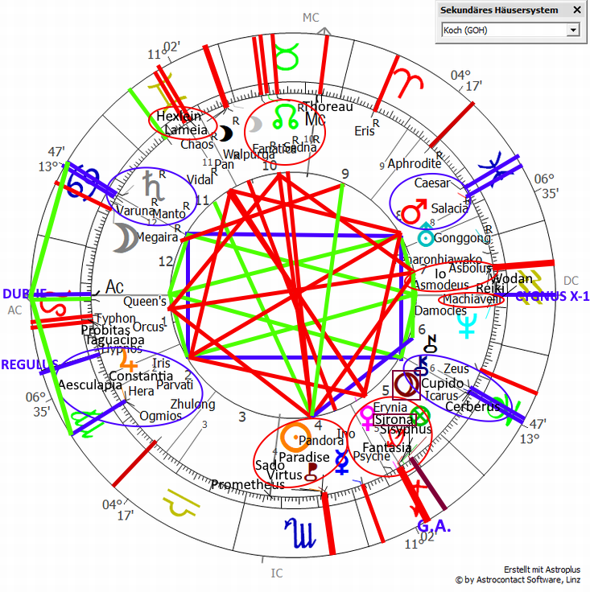
Sedna 90377 Entdeckungshoroskop 14.11.2003, 06h32 UT, Palomar, CA

Slide 7
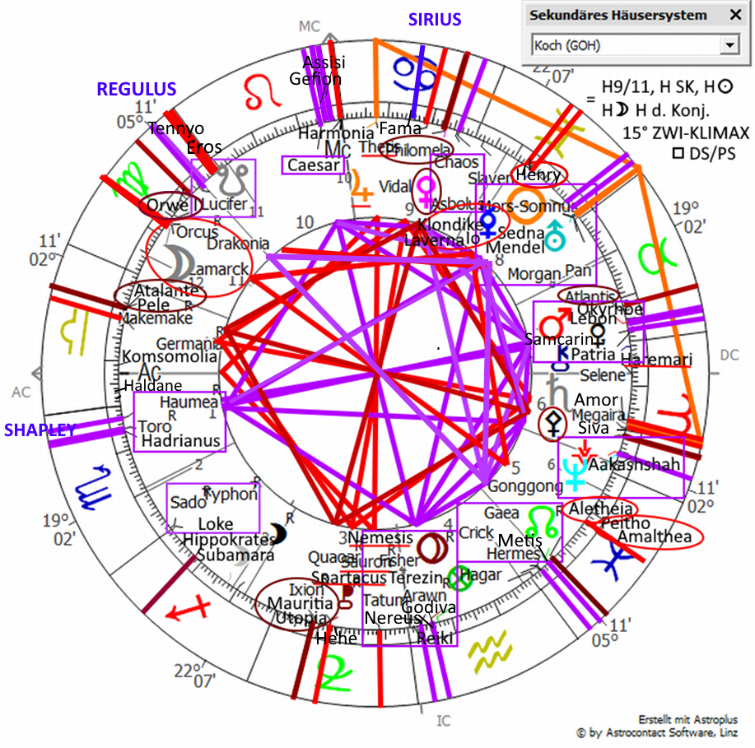
Uranus-Sedna-Konjunktion 24.05.2026, 15:08:27 UT, Berlin: Ablösung von 3 sich ausbreitenden machtkämpferisch-dominanten Konj. im Widder 1931/32 (werden von ausgewählten Horos-kopeignern gebündelt umgesetzt, bekämpfen sich oft aber auch gegenseitig) hin zu 1 Konj. im Zwilling: Einmün-dung in einen neuen erleichternden, anhebenden oder auch chaotisch-entgrenzt entflammenden Universalgeist
Der neue befreiende Zeitgeist von Uranus-Sedna (in Konj. Pan - Mendel - Sonne - Mors-Somnus) steht in der ausbreitenden Gesellschaftskarriere-Halbsumme Jupiter / Saturn und ist auf 1,5 bis 5° aspektverbunden mit Mars-Heracles-massenpsychologischen Lebon-Wanderer Samcarin-patriotischer Patria im Stier/ entgrenzt umhüllender, erneuernder, innerlich gefasst spirituell wandernder Neptun-Vesta im Widder, aber auch durch das Qua. zu den chaotisch bevölkerungs-aufstachelnden Chaos-Asbolus im Krebs oder aber feurig entgrenzend (Henry Nowak-Bodycamvideo Zeitenwende 01.06.2026) / Pluto - stolzer freier Godiva – kl-haftem Terezin / Caesar-Assisi / Lucifer-Südknoten / dem zulaufstarken, reviersichernden Machtsog-Hadrianus-Toro von Haumea auf Shapley.
Der Out of bounds - Merkur Konj. Laverna-Henry-Nyx-Klondike regiert goldrauschmäßig und entre- gelt außer Rand und Band geistig / massenmedial kommunikations- / kontaktanregend als Herr- scher von 9, 11, SON, MON, URA-SED-KONJ, Südknoten besonders herausragend allbewegend auf 15° ZWI QUA Directio Solaris (DS) / Profectio Solaris (PS), springt schnell von Kopf zu Kopf, kann auch volkszornhaft Strafendes und den mit manipulativen Gedankenfixierungen eingeführten drakonischen Autoritarismus demaskierend, die Wahrheit über das Kriminelle (v.a. viralgehend im Fall Henry Nowak mit Fama auf Sirius am MC Qua. AC/DC in Southampton) aussprechen (Mond-Orcus-Ogmios-Drakonia-PS Opp. Aletheia-PS T-Qua. Merkur-Henry-Laverna-Nyx-Klondike).
Weitere Themen sind: Genetik / Vererbung bzw. Heilung der eigenen familiären väterlich-mütter- lichen Erblinien im Kind (Mendel, Morgan, Crick, Haldane, DNA, Lamarck, Vidal Opp. Quaoar- Pholus-Hehe T-Qua. Saturn-Licht-Selene-Amor-Megaira); hinaus aus dem Haus ins Freie, Authen- tische, höher sinnlich-erotisch befreit die Natur Spürende (Tennyo-Eros-REGULUS Qua. Pan- Uranus-Sedna, Saturn Konj. Amor-Selene, Pluto Konj. Godiva Opp. Assisi - beide zogen sich aus der Unterdrückung durch den reichen Vater / Mann auf unterschiedliche Weise befreiend aus), spirituell innenverbunden (Assisi) umherwandernde (Samcarin-Mars) befreiten Leben.
GK mit Venus in Europa als AC-Herrscher Konj. Philomela Opp. Ixion-Mauritia-Utopia Qua. Pallas Opp. Atalante, Venus im Drachenapex Ixion Atlantis Orwell (mutiges Aussprechen des Schicksals von mundtotgemachten Mord- und Vergewaltigungsopfern in einem etablierten destruktiven atlantischen Orwellianismus)

Slide 8
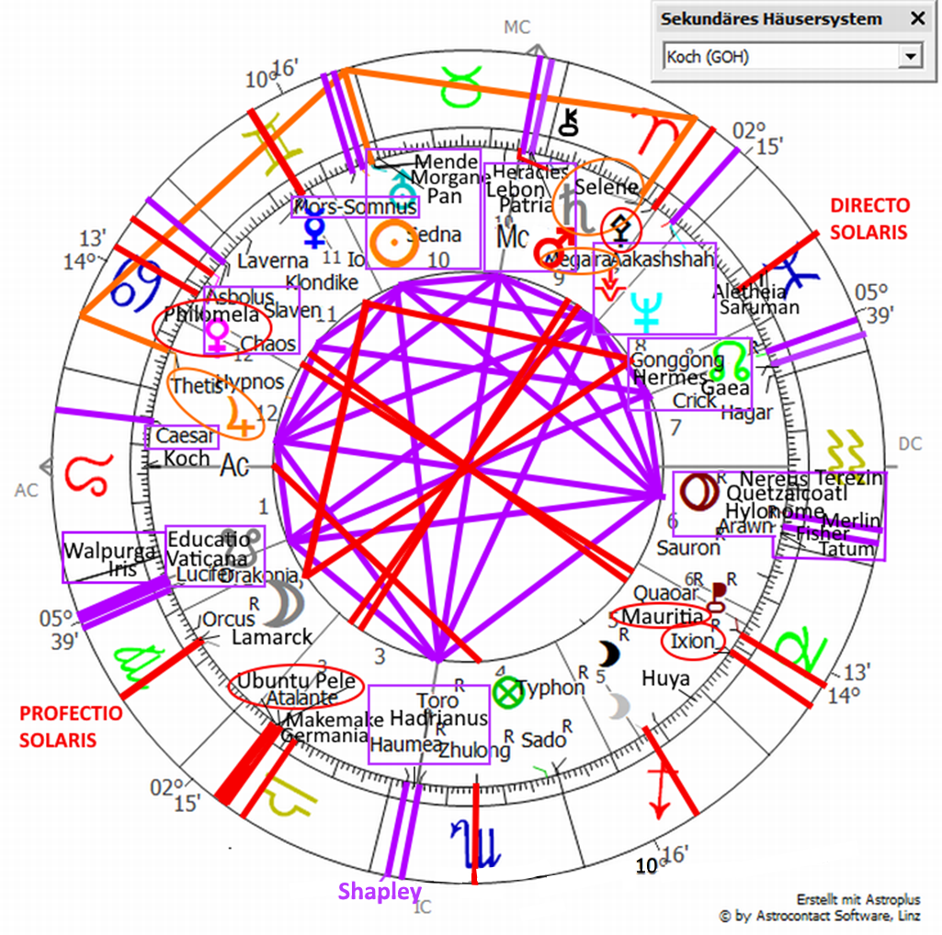
Uranus-Sedna-Konjunktion 24.05.2026, 15:08:27 UT, Washington mit dem zentralen massenpsychologischen revierherrischen Stier-Mars / -Heracles / Lebon in der Sonne / Neptun- & Asbolus-Chaos / Pluto-Halbsumme auf dem MC in Opp. zur zulaufstarken Haumea am IC

Slide 9
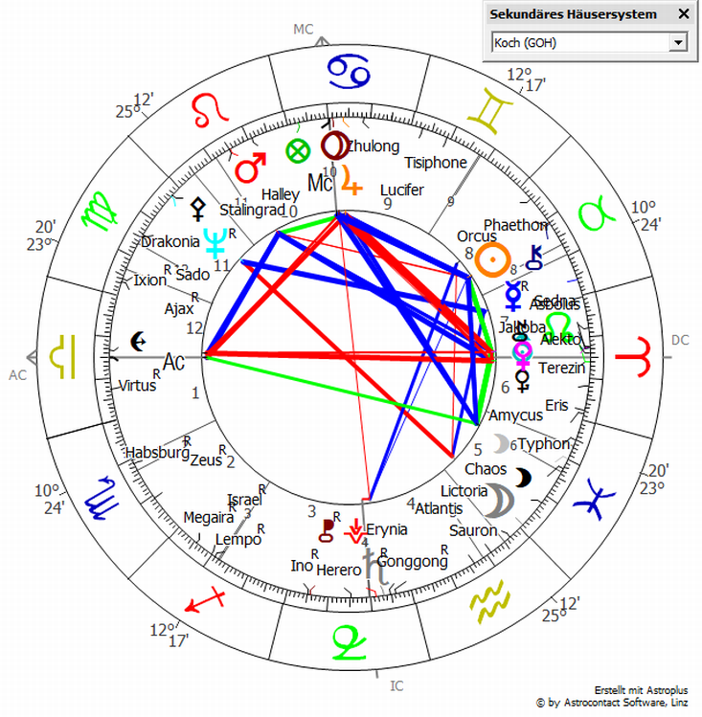
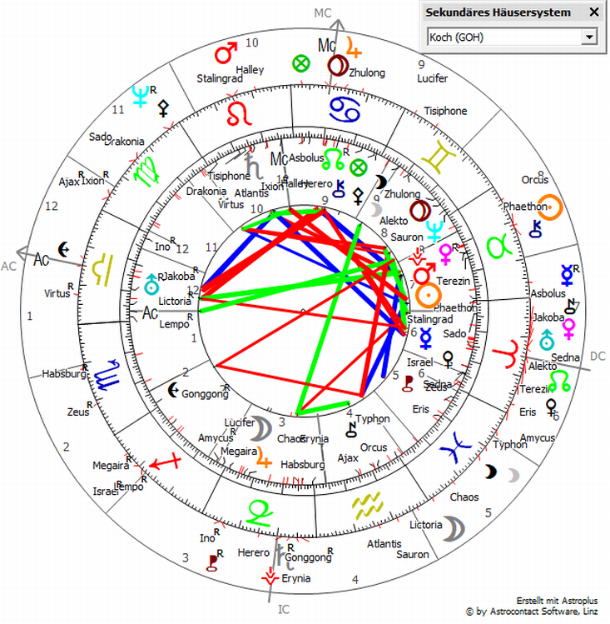
1. Uranus-Sedna 10.05.1931, 15:42:47 UT (JPL Horizons) Berlin links - rechts: Synastrie mit Adolf Hitler, 20.04.1889, 18:30 LMT, Braunau, A (innen)

Slide 10
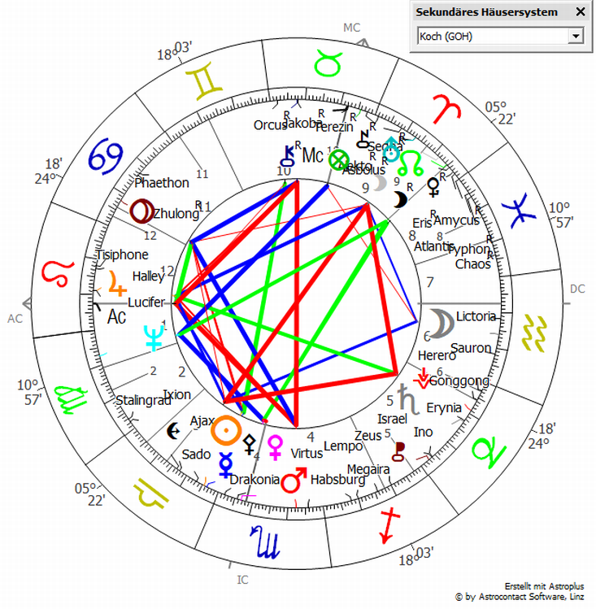
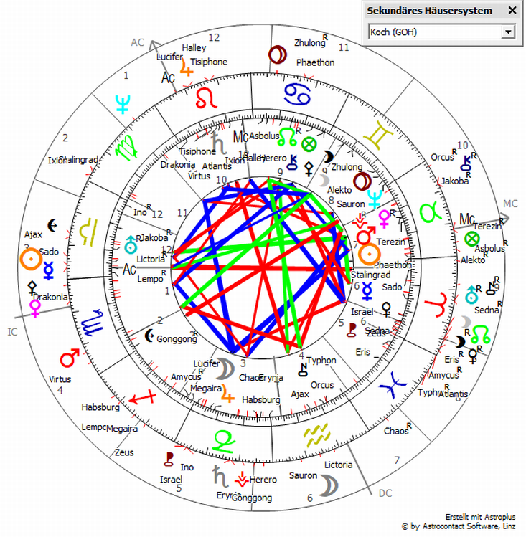
2. Uranus-Sedna 19.10.1931, 23:39:50 UT (JPL Horizons), Berlin links - rechts: Synastrie mit Adolf Hitler, 20.04.1889, 18:30 LMT, Braunau, A (innen)

Slide 11
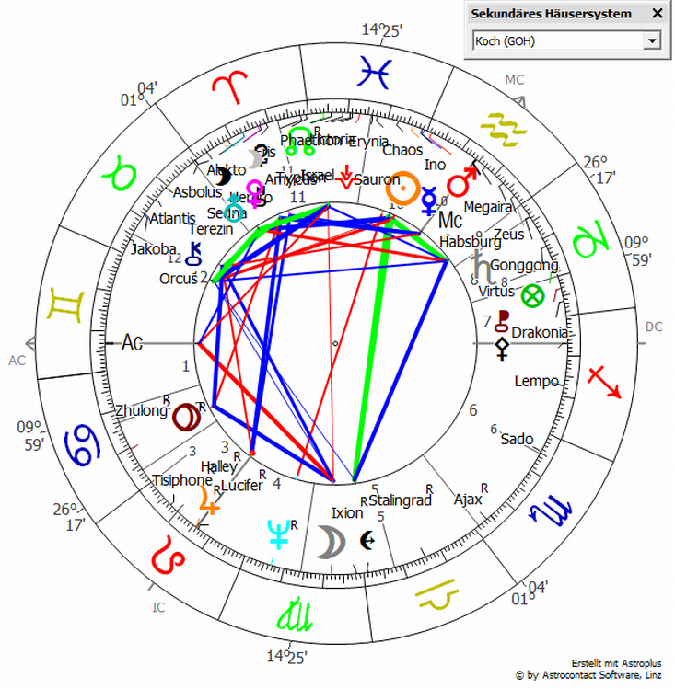
3. Uranus-Sedna 23.02.1932, 10:11:17 UT (JPL Horizons) Berlin links - rechts: Synastrie mit Adolf Hitler, 20.04.1889, 18:30 LMT, Braunau, A (innen)

